Slide 1

Veeam Availability Suite v10 소개 자료
Veeam Software Korea
Sales.Korea@veeam.com, 2020.10

Slide 2
데이터 보호 트렌드
Notes:
#MASTER DECK INFO: <Information about this slide>
#VERSION: 2019/08/09
#EDITS: Changed Icon

Slide 3
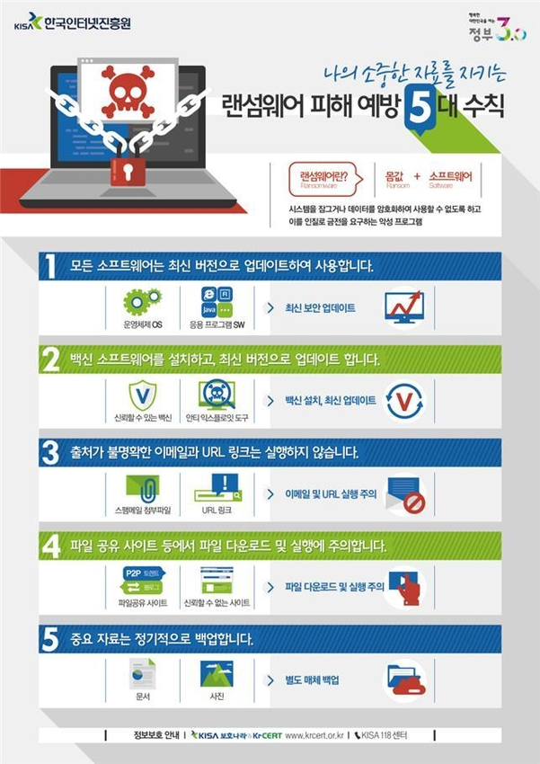

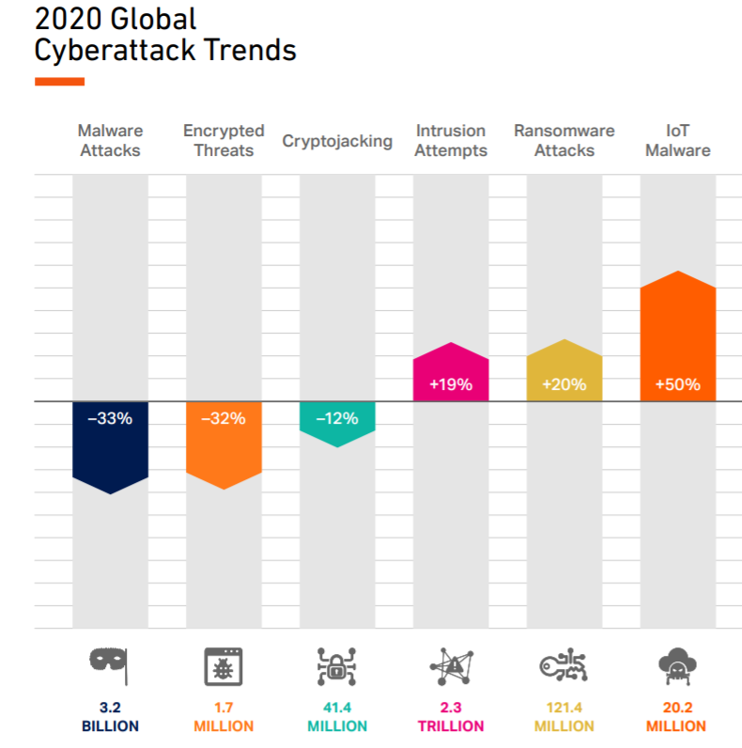
빠르게 진화하는 사이버 위협들…
“서버 보안으로 부족한 데이터 보호 결론은 백업 뿐 입니다.”
모든 기업들은 신속한 운영 서비스 재개를 위해 이미지 기반 OS 백업이 반드시 필요합니다.
Malware
3.2억건 in 2020
Ransomware
Up 20% in 2020
Spyware
Still the #1 threat to businesses
Source: SonicWall 2020

Slide 4
백업에서의 클라우드 사용
클라우드가 유용하고 안전한 백업 저장 장치이지만 자유로운 전환의 어려움
장기 데이터 보관을 위해 테이프에서 클라우드 스토리지로 전환
Backup of data to cloud
69%
Replacing tape storage
with cloud
43%
2020년 까지 클라우드에서 예상되는 백업의 23%¹
Disaster recovery
to the cloud
42%
Archive data to the cloud
38%
Backup of virtual machines
36%
TechValidate survey, April 2017
ESG 2018 Data Protection Landscape Report, October 2018

Slide 5

과거 백업 데이터는 언제 사용???
Insurance

Slide 6
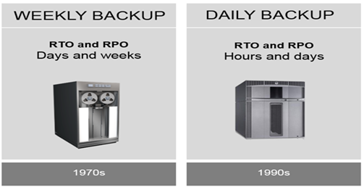
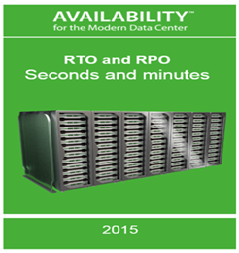
데이터 보호 트렌드 변화
백업 데이터를 다양한 용도로 즉시(Instant) 활용하는 기술로 진화
2010 ~
백업 단순 저장 및 필요 시 복구
백업 즉시 활용

Slide 7
백업 저장장치의 진화
백업 데이터를 보관하던 방식에서 다양한 용도로 활용하는 기술로 진화
scale-out Backup appliance
Physical Tape Library
Virtual Tape Library
Backup Appliance
Cloud Storage
Cost efficiently backup storage
Offline backup media (Off-site copy)
Deduplicate backup storage
Fast backup and recovery
Integrated deduplicate backup appliance with server and storage
Re-usable back-up data for Instant recovery
Secure and durable storage
백업 단순 저장 및 필요 시 복구
백업 데이터 활용

Slide 8

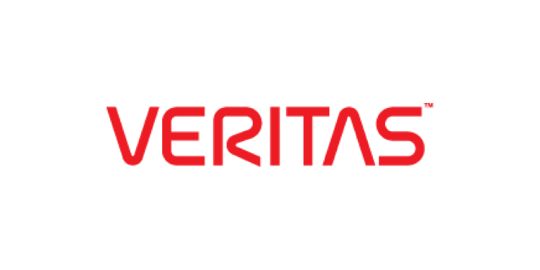


하이브리드 클라우드 시대로 진화
오늘날의 IT 인프라는 온프레미스, 프라이빗/퍼블릭 클라우드 (AWS, Azure) 등 다양한 형태로 결합되는 하이브리드 클라우드로 진화
RTPO 최소화
손쉬운 마이그레이션
운영 편의성 증대
이제는 하이브리드 클라우드 시대!
~ 2000
~ 2010
~ 2019
2019 +
Unix
Unix
가상화
가상화
클라우드
x86
물리환경
물리환경
Unix
클라우드
451 Research, 69% of enterprises will have hybrid IT environments by 2019, https://451research.com/images/Marketing/press_releases/Pre_Re-Invent_2018_press_release_final_11_22.pdf

Slide 9




오늘날 기업 데이터에 직면한 위협들로 인해 많은 비용이 듭니다.
200억 년 평균 손실 발생(비즈니스 다운타임)
73% 의 기업들은 어플리케이션과 데이터를 중단하지 않고는 접근이 불가능
38% 기업들은 다운타임이 브랜드 손상으로 이어진다고 말하고 있습니다.
54% 기업들은 보안으로 인해 고객 신뢰 상실 경험이 있다고 말하고 있습니다.
데이터증가
복잡성
규정 준수
보안
Source: Veeam Cloud Data Management Report July 2019
Notes:
엄청난 양의 급속한 데이터 증가는 고객들에게 많은 부담이 됩니다.
디지털 세상의 크기는 2년마다 2배 이상으로 증가하며, 이는 10년이 조금 넘는 기간 동안 데이터가 50배 이상 증가한 것을 의미합니다.
사람과 기계가 함께 만들어내고 있는 데이터는 기존 비즈니스 데이터보다 10배 이상 빠르게 증가하고 있습니다.
데이터의 양만 늘어나는 것이 아니라 예측할 수 없는 속도로 급변하게 데이터가 변화하고 있습니다. 더구나 각 소스에서 생성되는 데이터는 변동률이 서로 달라 복잡성이 더욱 증가합니다. 서버, 모바일 장치 및 자동차와 같이 원격 장치들에서 빠른 속도로 다양한 변화된 데이터들을 만들어냅니다.
데이터가 증가하고 변화함에 따라 데이터를 저장, 보관, 이동하는 것이 어려울 뿐 아니라 필요한 장소 및 시간에 데이터를 사용하지 못하고, 데이터 통찰력을 확보하지 못하거나, 분석에 결함이 발생하는 등 많은 기회 비용을 잃어버릴 수 있습니다.
물론 데이터 오용과 손실, 도난 비용이 증가하여 비즈니스 손실, 브랜드 손상으로 이어질 수 있습니다. 클라우드로 데이터를 이동시켜도 비즈니스에 대한 책임 문제가 해결되는 것은 아닙니다. 흥미롭게도 69%의 조직이 잘못 이해하고 있는 사실은 데이터 보호, 데이터 프라이버시 및 규정 준수에 대한 책임이 클라우드 서비스 공급업체에 있다고 생각하는 것입니다. 그러나 실제로는 대부분의 클라우드 공급업체 계약은 그렇게 체결되지 않습니다. 자체 데이터는 기업이 책임을 집니다.
그러나 이런 디지털 라이프와 관련해서 많은 문제가 있으며 이를 관리하고 극복해야 하는 도전과제들이 있습니다.
데이터 성장
비용 및 복잡성
규정 시행
보안

Slide 10




기존 백업 제품들은 기업들의 요구 사항들을 충족하지 못합니다.
기능 제한적
복잡성
비융통성
고비용

Slide 11
회사 소개
Notes:
#MASTER DECK INFO: <Information about this slide>
#VERSION: 2019/08/09
#EDITS: Changed Icon

Slide 12








Veeam의 놀라운 성장
본사 : 스위스, 바르
한국지사 : 서울
76%
160
글로벌 2000 대기업 및 Fortune 500 대기업 중 Veeam 고객
나라들에 4400+명 임직원
(한국 임직원 9명)
400K+
$1billion+
전세계 고객 12년 연속 성장
2019년 매출
고객 만족도 IT 제품 평균의 3.5배
Satisfaction level
9.1|10
Netflix
Product features
9.0|10
Amazon
Ricoh EMEA
9.1|10
First direct Bank UK
Sales effectiveness
Industry average score
Likelihood to renew
9.1|10
-100
21
42
43
61
68
75
+100
고객 추천 지수 (산업 평균 25)
© 2019 Veeam Software. Confidential information. All rights reserved. All trademarks are the property of their respective owners.
Notes:
Veeam은 클라우드 데이터 관리를 제공하는 백업 솔루션의 리더입니다.
2008 년에 최초의 제품이 출시 된 2006 년에 설립 된 Veeam의 제품은 가상 인프라 백업에 중점을 두었습니다. 그 후이 회사는 물리적 인프라 백업, Microsoft Office 365와 같은 SaaS 기반 데이터 백업, 클라우드 기반 환경과 클라우드 기반 환경, 재해 복구 오케스트레이션 등으로 확장되었습니다. 이것이 바로 Veeam이 데이터 센터 백업 및 복구 업계의 리더가되기 위해 빠르게 성장한 이유입니다.
Veeam의 연간 반복 매출 (ARR)은 2019 년 2 분기에 엘리트의 소프트웨어 리더 그룹에 합류하여 19 년 2 분기에 연간 예약에서 10 억 달러를 넘어 섰으며, 전년 대비 26 % 증가했습니다.
현재 전 세계 355K 개 이상의 고객, 66K 개의 채널 파트너 및 30 개 이상의 국가에 지사가 있습니다.

Slide 13



혁신 기술로 시장 선도 기업
가상환경
백업 선도 기업
프라이빗 클라우드
가용성 선도 기업
Cloud Data Management 선도 기업
가상화 워크로드
보호
현대 데이터 센터의
가용성 극대화
최고의 데이터 가용성 제공
2008
2012
2018+
Notes:
#MASTER DECK INFO: <Information about this slide>
#VERSION: 2019/07/31
#EDITS: <What’s changed>
We have evolved from the core task of protecting virtual workloads, to achieving unparalleled data availability, visibility, automation, and governance across datacenters, at the edge and in the cloud

Slide 14
Veeam: 11년 이상의 기술 혁신
2008년 1분기
2009년 1분기
2010년 4분기
2012년 2분기
2013년 3분기
2015년 4분기
2017년 4분기
2-in-1: Backup and Replication™
즉각적인 파일 수준 복구
중복 제거 기능 내장
Synthetic Full 백업
다수의 복구 지점을 통한 VM 복제
Linux를 위한 즉각적인 파일 수준 복구
VCB 없이 ESXi 지원
Instant VM Recovery®
SureBackup®
U-AIR ®(범용 어플리케이션 개별 복구)
On-Demand Sandbox ™
Instant Indexing
VeeamZIP ™
Hyper-V용 Instant VM Recovery
Veeam Backup Free Edition
WAN 가속화 기능 내장
스토리지 스냅샷을 직접 백업
Veeam Explorer™ for Microsoft SharePoint
복제본을 사용한 Virtual Lab
Hyper-V를 이용한 Virtual Lab
Scale-out 백업 리포지토리™
BitLooker™
Veeam Explorer for Oracle
스토리지 스냅샷을 위한 주문형 샌드박스
Veeam Cloud Connect Replication
범용 스토리지 API
Veeam Cloud Connect용 내부자 보호 기능
GDPR 규정 준수를 위한 데이터 위치 태깅
가상, 물리, 클라우드 워크로드의 중앙 관리
2008년 3분기
2009년 4분기
2011년 4분기
2012년 4분기
2014년 4분기
2016년 3분기
2019년 1분기
향상된 VSS 통합
ESXi 지원
vStorage API(VADP)
변경된 블록 추적 기능 지원
씬 프로비전 디스크 지원
ESXi로 복제
지능적 부하 분산
Hyper-V Changed Block Tracking
원클릭 파일 복구
향상된 복제
Veeam Explorer for Storage Snapshots
Veeam Explorer for Microsoft Exchange
ReFS 지원
고급 백업 모니터링, 보고 및 용량 계획
백업 I/O 제어
Snapshot Hunter
암호화된 데이터를 위한 비밀번호 분실 방지
Veeam Cloud Connect
Veeam Explorer for SQL Server
Veeam Explorer for Active Directory
향상된 ReFS 통합
모든 백업에서 즉시 복구
향상된 데이터 전송
RAM 내부 구조 미러링
Microsoft Azure로 직접 복구
Veeam Cloud Tier (오브젝트 스토리지)
Veeam DataLabs™의 단계별 안전한 복구 기능
지능형 진단
Availability for AWS
AWS EC2로 직접 복구

Slide 15


하이브리드 클라우드에 최적화된 제품
하이브리드 클라우드 환경의 OS/DB 단일 제품으로 보호, 가상화 및 클라우드로 손쉬운 전환,
백업 시간 단축 및 복구 시간 최소화로 고객의 업무 연속성 보장
이제는 하이브리드 클라우드 시대!
48분기 연속 성장
~ 2000
~ 2010
~ 2020
2020 +
Unix
Unix
가상화
가상화
클라우드
x86
물리환경
물리환경
Unix
클라우드
451 Research, 69% of enterprises will have hybrid IT environments by 2019, https://451research.com/images/Marketing/press_releases/Pre_Re-Invent_2018_press_release_final_11_22.pdf

Slide 16
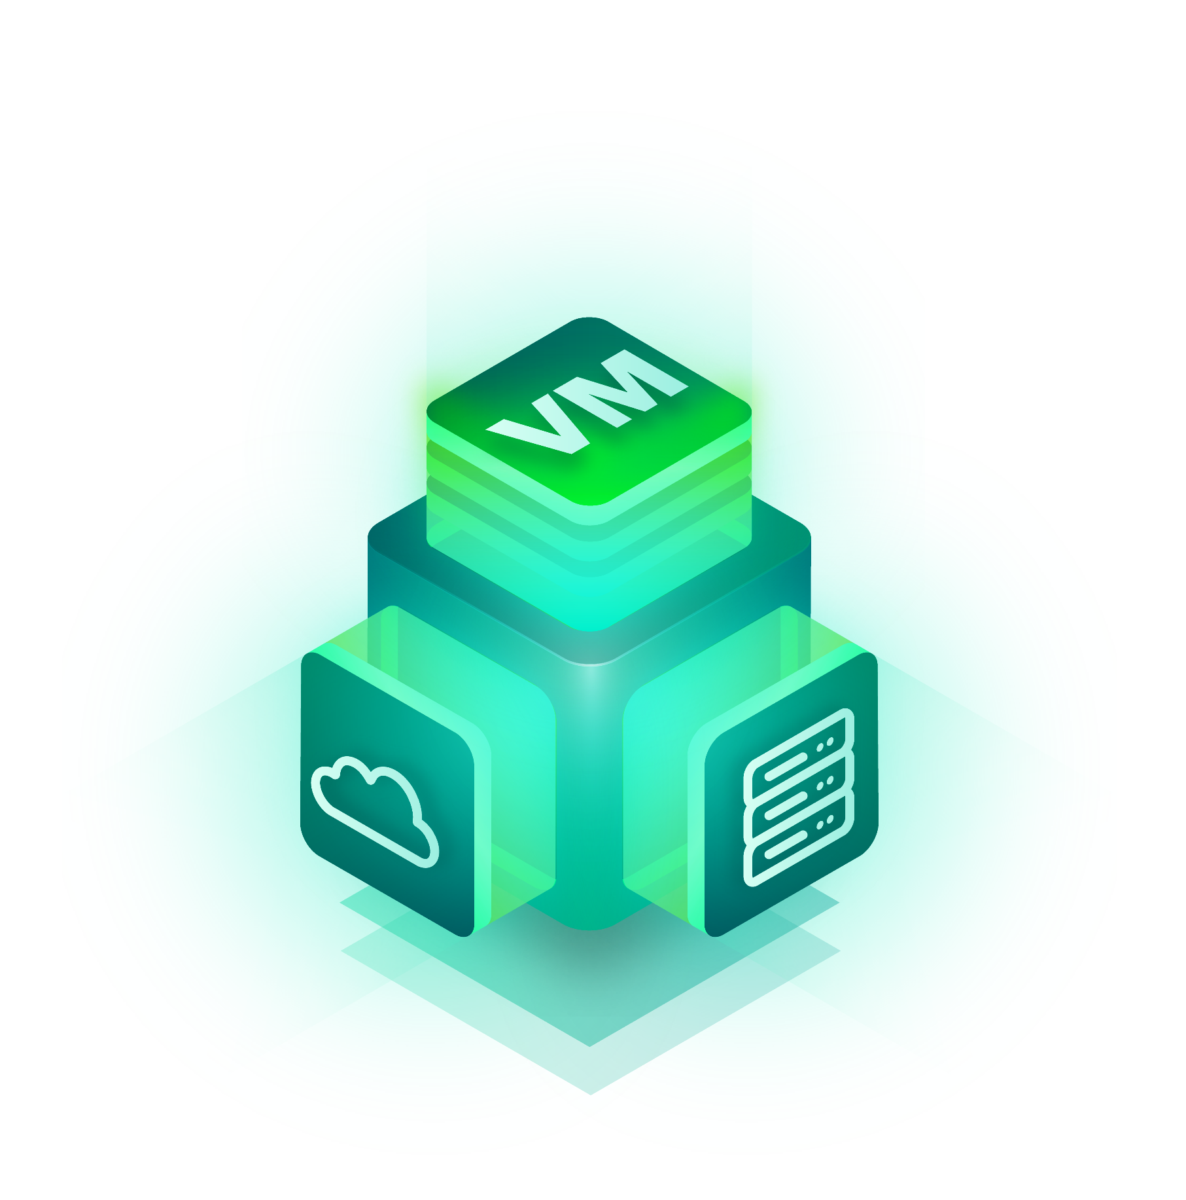



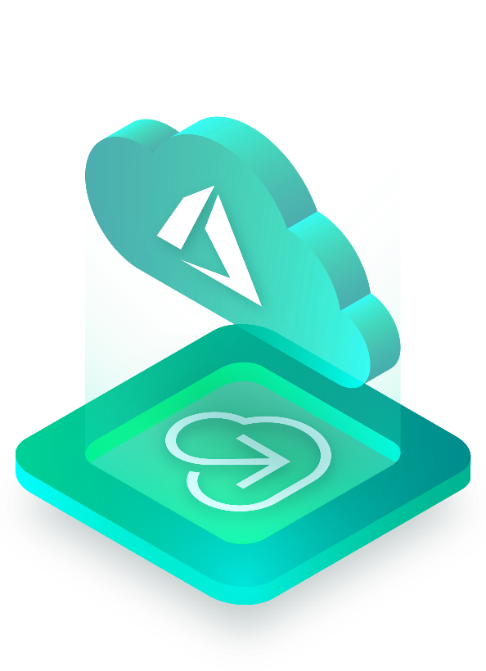



주요 하이라이트 RTPO 15분 이내
가상화
에이전트리스 백업/복구
APP/DB 자동 인지
VM 즉시 서비스
모니터링
가상화 (VMware,Hyper-V)
백업 환경
글로벌 가상화 백업 시장 1위¹
유럽 백업 시장 1위²
글로벌 백업 시장 3³
물리서버(Window, Linux)
이미지기반 OS/DB 백업
APP/DB 자동 인지
VM으로 즉시 서비스
퍼블릭 클라우드
손쉬운 마이그레이션
백업/DR 구성
데이터 불변성
랜섬웨어로부터 100% 데이터 보호
NAS 백업
고속의 백업(NFS, SMB)
스캔 타임 최소화
NDMP 미사용
Veeam is now the clear market leader, Veeamhttps://go.veeam.com/industry-highlights
IDC Report: Veeam is #1 in EMEA by revenue and unmatched 20.8% market share and YoY growth, https://www.veeam.com/wp-idc-semiannual-software-tracker-report-emea.html
Veeam Achieves Market-Leading Revenue Growth in 2H 2017, https://www.veeam.com/executive-blog/idc-report-2017-market-share-growth.html

Slide 17
신뢰할 수 있는 선도 기업
빔 소프트웨어는 유럽시장 1위¹, 전세계 3위²의 백업 및 복구 데이터 관리 솔루션
Company | Sequential Growth % | YoY Growth % | Vendor Revenue (US Dollar, M)
Veeam | -4.8% | +5.8% | 245.40
HPE | +0.7% | -1.5% | 70.85
Veritas | -10.9% | -11.2% | 211.34
IBM | +0.7% | -1.5% | 178.83
DellEMC | -5.0% | -6.1% | 131.38
Others | +3.2% | +4.0% | 512.97
Market Average | -2% | -0.4% | N/A
Others
21%
Veritas
24%
Commvault
9%
DELL
17%
IBM
14%
Veeam
15%
Source: IDC, Semi-Annual Software Tracker, 2020H1 Note: EMEA data only
Market Share: Enterprise Infrastructure Software, Worldwide, 2018”, April 2019

Slide 18
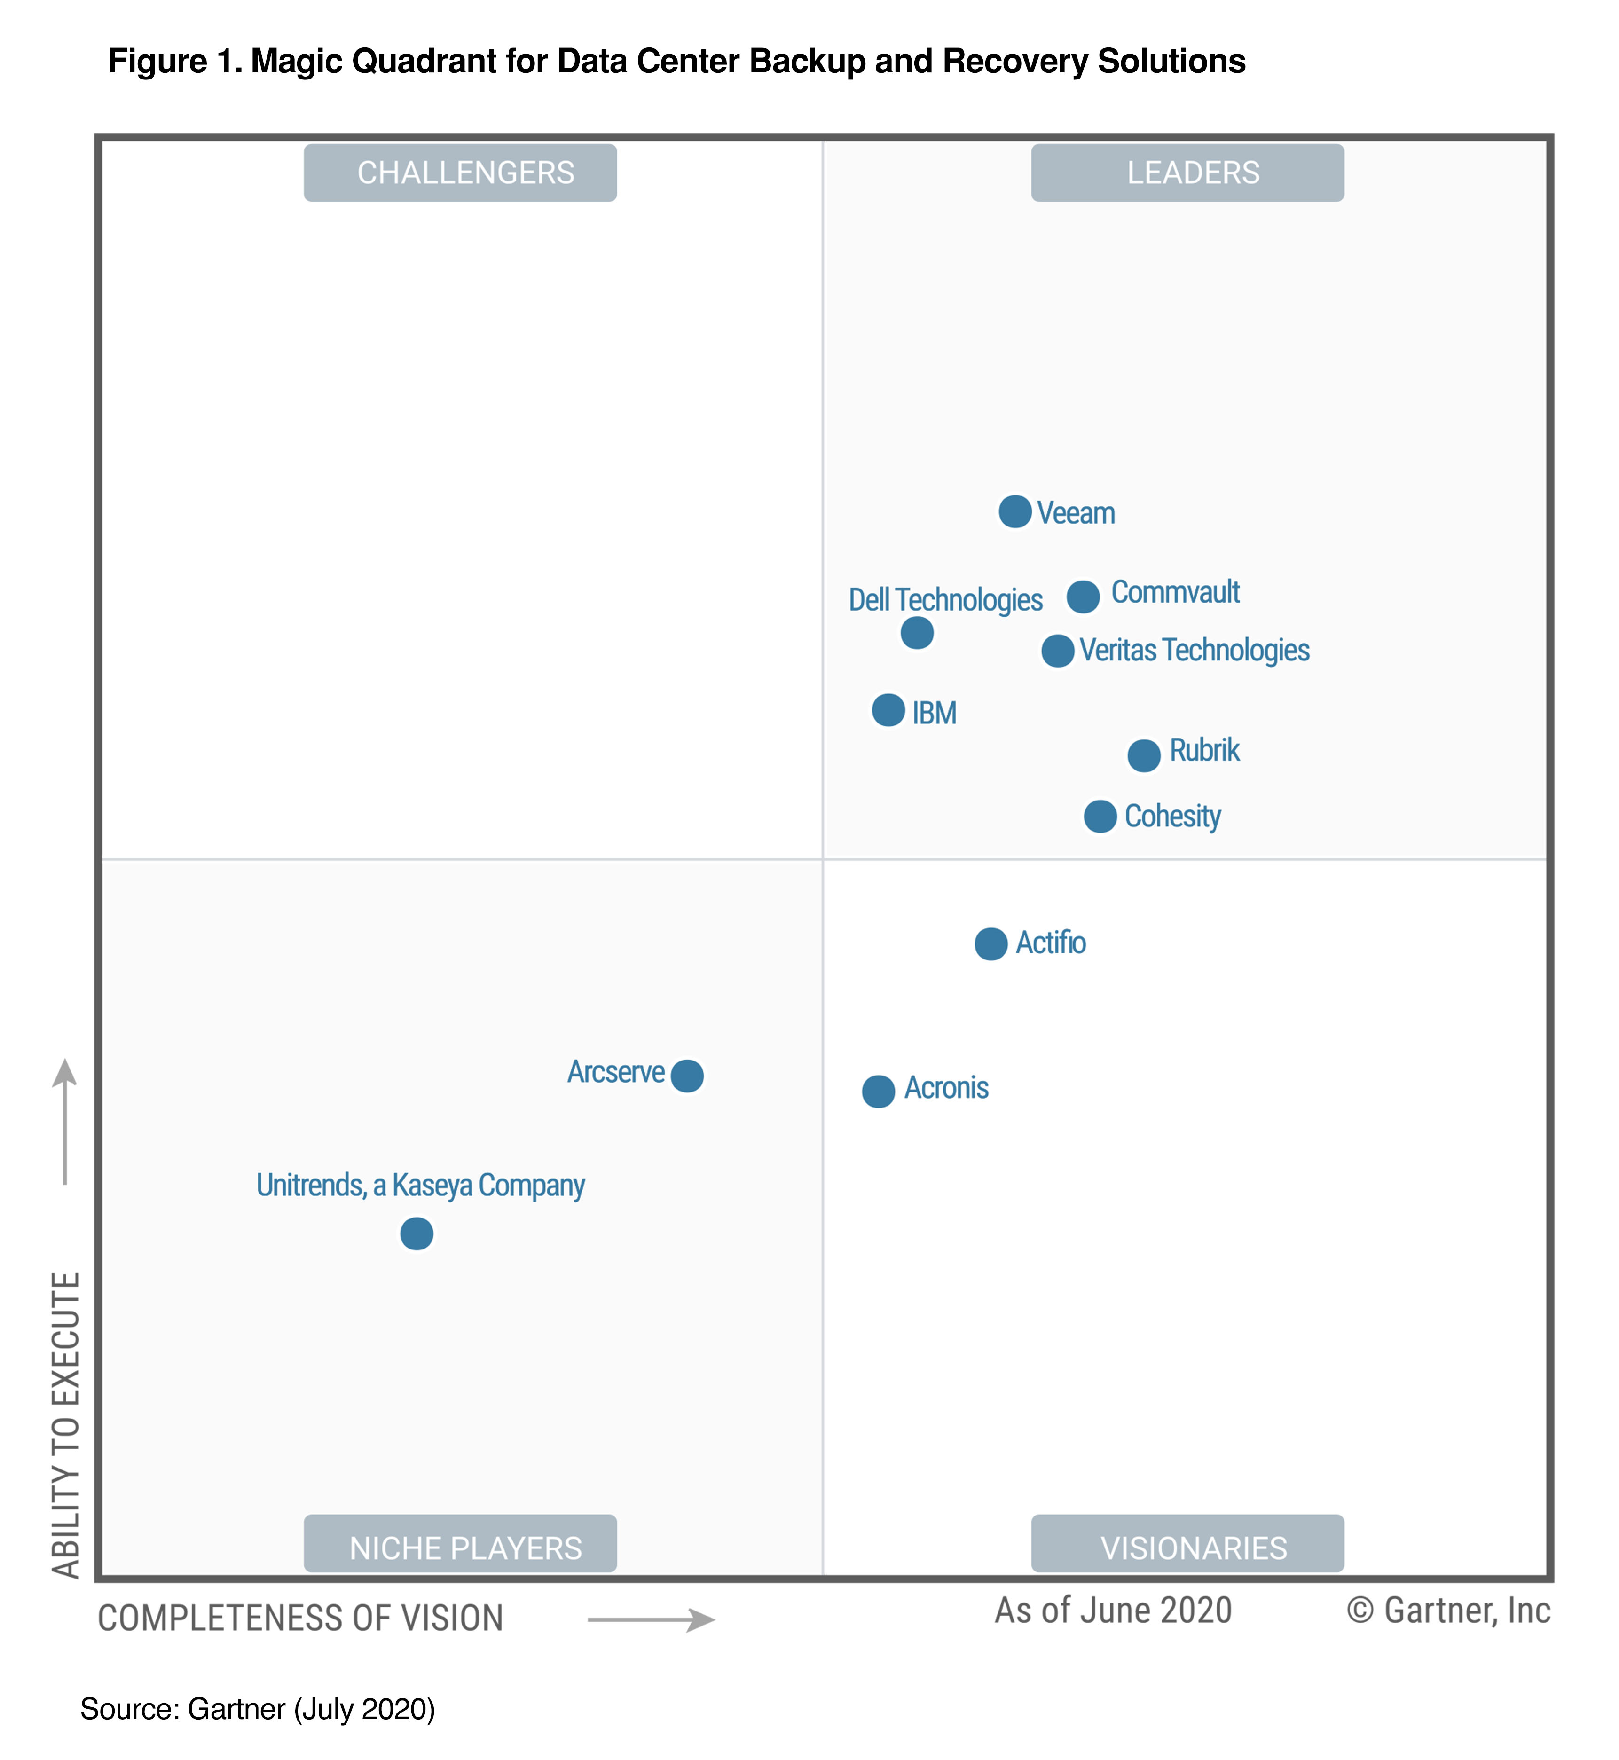
Veeam positioned highest for Ability to Execute, in the 2020 Leaders Quadrant
Gartner named Veeam a Leader for the fourth time, positioning Veeam this time as the highest for the ability to execute
Veeam is a Leader in Data Center Backup & Recovery Solutions!
82%
375K+
75
of Fortune 500 companies in the client pool
Customers worldwide and counting
Net Promoter Score is 3 times above average
DISCLAIMER
This graphic was published by Gartner, Inc. as part of a larger research document and should be evaluated in the context of the entire document. The Gartner document is available upon request from Veeam. https://www.veeam.com/2020-gartner-magic-quadrant.html
Gartner does not endorse any vendor, product or service depicted in its research publications, and does not advise technology users to select only those vendors with the highest ratings or other designation. Gartner research publications consist of the opinions of Gartner’s research organization and should not be construed as statements of fact. Gartner disclaims all warranties, expressed or implied, with respect to this research, including any warranties of merchantability or fitness for a particular purpose.
Notes:
https://team.veeam.com/cmo/cc/analyst/Pages/Gartner.aspx

Slide 19
하이브리드 클라우드에 최적화된 제품
하이브리드 클라우드 환경에서 OS, DB, 가상화 등 모든 플랫폼을 단일 제품으로 지원하는
유일한 클라우드 데이터 관리 솔루션
제조사 | 물리환경(온 프레미스) 백업 |  |  | 프라이빗, 퍼블릭 클라우드 백업
 | DB 백업 | File 백업 | OS 백업 | VMware, Hyper-V, AHV | AWS, Azure
베리타스 | Netbackup |  | 솔루션 없음/약함¹ | 솔루션 약함
EMC | Networker / Avamar |  | 솔루션 없음² | 솔루션 약함
IBM | Spectrum Protect |  | 솔루션 약함³ | 솔루션 약함
빔 소프트웨어 | Veeam Backup & Recovery⁴ – 물리환경에서 클라우드까지 모든 플랫폼 통합 지원
아크로니스 | 솔루션 없음/약함⁵ |  | Backup | 솔루션 약함
아크서브 | 솔루션 없음/약함⁶ |  | UDP | 솔루션 약함
베리타스는 OS 백업을 위해 VSR 제품을 보유하고 있으나 윈도우에서만 사용 가능. 리눅스용 제품도 있으나 호환성과 기능이 상당히 떨어짐. 유닉스에 대한 부분은 솔루션 없음
EMC는 자체적으로 OS 백업 솔루션이 없으며 Networker/Avamar는 DB와 File 백업까지만 가능. OS 백업을 위해서는 별도의 전문 솔루션을 구매해야함
IBM은 유닉스와 윈도우를 지원하는 OS 백업 기능이 제품 포트폴리오에 있기는 하나 제품에 이슈가 많아서 도입사례가 거의 없음. 가상화를 위한 Spectrum Protect Plus가 출시되었으나 기능이 약함
빔 소프트웨어는 DB, File, OS 백업의 모든 영역에 대해서 유닉스, 리눅스, 윈도우를 지원함. 하나의 에이전트, 한번의 백업으로 DB, File, OS의 다양한 복구 시나리오 가능
아크로니스는 유닉스 백업 지원 제품이 없음. 윈도우 OS 백업과 일부 리눅스 OS 백업, 가상화만 지원
아크서브는 유닉스 백업 지원 제품이 없음. 윈도우 OS 백업과 일부 리눅스 OS 백업, 가상화만 지원

Slide 20
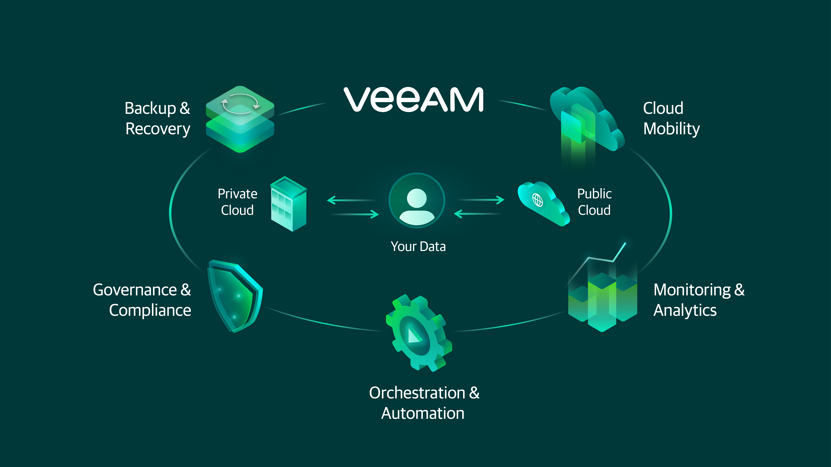
Veeam 혁신 — Cloud Data Management
다양한 이기종 데이터의 완벽한 관리 및 보호 구현
데이터 센터와 클라우드 전체에 Digital Transformation 혁신을 위한 데이터 재사용
Notes:
현대의 IT 조직이 더 빠르게 혁신을 추구함에 따라 레거시 백업 및 복구 인프라는 고객의 미래 지향적 방향을 지원할 수 없습니다.
고객은 클라우드 데이터 관리를 통해 데이터 센터, 원격지 및 클라우드에서 탁월한 데이터 가용성, 이동성, 가시성, 자동화로 고객의 목표를 달성 할 수 있습니다.
오늘날 고객은 데이터 관리 플랫폼에서 더 많은 것을 원하고 있는 현실이며 빔 클라우드 데이터 관리는 백업 이외의 향상된 다양한 기능울 제공함으로써 데이터 보호에 대한 기존 접근 방식을 능가 할 수 있습니다.

Slide 21


데이터의 잠재력 활용
기존 백업 데이터를 재사용하여 비용 증대 없이 새로운 가치 및 기회 창출
데이터 가용성
온-프레미스 또는 클라우드에서 간단하고 유연하며 안정적으로 데이터 백업 및 복구
데이터 민첩성
데이터 이동성에 대한 제약 없이 필요한 환경에서 즉시 활용
비즈니스 가속화
Cloud Data Management는 백업 및 복구를 간소화하고 IT 조직에서 데이터를 관리하고 활용하는 방식을 혁신하는 데 필요한 기반을 제공합니다.
Notes:
Veeam’s unique cloud data management approach is designed to address customer needs to help solve their real-world IT challenges:
Data Availability: Using multiple legacy backup solutions create more operational cost, need specific expertise to manage and in many cases, provide a sub-standard recovery experience. With a single intuitive approach, organizations can achieve fast, flexible, and reliable protection and recovery of all applications and data, on-premises or in the cloud.
Data Agility: As organizations struggle to manage data growth and adopt cloud technologies, data management is increasingly critical for driving operational efficiencies and delivering innovation. To meet today’s demands and prepare for the future, IT organizations need management simplicity across all their workloads, automation of routine daily tasks, and easy scalability across the datacenter and cloud.
Business Acceleration: Developing and deploying new applications can be difficult for many organizations. Modern applications need an agile platform where developers have access to the data they need fast, and IT can reduce the overhead needed to support them. Organizations need a solution that eliminates bottlenecks and provides a simple and flexible capability to reuse stored data across the organization - freeing up valuable time for greater innovation.

Slide 22



Cloud Data Management의 선두 기업
간소화
유연함
신뢰성
Notes:
1. 간소함
기능 설명
단일 플랫폼을 활용하여 모든 데이터를 한 곳에서 통합 관리할 수 있습니다.
비즈니스 이점
- 조직 전체의 데이터에 대한 가시성이 확보됩니다.
- 운영 서비스 가동 중단 없이 운영 시스템 외부에서 개발 프로젝트를 테스트합니다.
- 단일 플랫폼으로 클라우드, 물리 및 가상 환경에서 데이터를 보호할 수 있습니다.
2. 신뢰성
기능 설명
빔 백업 및 데이터 관리 솔루션은 데이터의 능력을 활용하여 디지털 혁신을 지원할 수 있습니다.
비즈니스 이점
- 변화하는 비즈니스 환경, 역동적인 시장 및 소비자의 기대를 충족시킬 수 있습니다.
- 믿을 수 있는 파트너로 데이터의 미래가 보장됩니다.
3. 유연함
기능 설명
IT 생태계에서 언제 어디서든 데이터를 백업하고 관리할 수 있도록 지원하므로 비즈니스를 개발하고 가속화할 수 있습니다.
비즈니스 이점
필요하면 언제 어디서든 데이터를 액세스합니다.
비즈니스 연속성을 넘어 데이터 활용으로 비즈니스를 가속화하고 혁신을 추구합니다.
수천 명의 고객을 통해 빔이 지능형 데이터 관리를 주도하는 입증된 방법론임이 입증되었습니다.

Slide 23
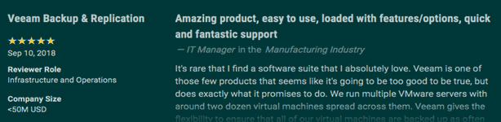
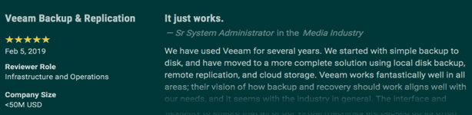
Veeam은 간단합니다!
Veeam은 간단하고 사용하기 쉬운 제품을 통해 즉각적인 가치(데이터 사용) 제공으로 높은 평가를 받고 있습니다.
직관적
세분화된 복구
100% 검증된 데이터
확장 가능한 아키텍처
“즉시 작동합니다”
https://www.gartner.com/reviews/market/data-center-backup-and-recovery-solutions/vendor/veeam
Notes:
Our single platform brings together all your data in one place, so you can put it to work. Built in intelligence enables actional insights to respond to any unexpected event. It’s scalable architecture grows as you do – no hardware or software limitations. And we provide a 100% verified guarantee giving you peace of mind. No more hoping that the recovery will work – know that it will.

Slide 24



Veeam은 유연합니다!
Veeam은 고객의 선택을 존중합니다. 하드웨어 비종속성
No Lock In!
제약 없음
이식 가능
소프트웨어 정의
하드웨어 비종속성
사본 데이터 관리
클라우드 준비
고객 선택
하드웨어
스토리지
구현
클라우드 준비
클라우드 과금 없음
데이터 이동성
클라우드 네이티브
https://www.gartner.com/reviews/market/data-center-backup-and-recovery-solutions/vendor/veeam
Notes:
빔은 소프트웨어로 소프트웨어 기반의 백업, 복구, 복제 및 VPN, WAS 엑셀레이터 등 다양한 기능을 제공합니다.
타사 어플라이언스의 경우 증설 시 항상 동일 제조사의 제품만 구매해야 하지만 빔은 하드웨어에 비종속적으로 고객이 가지고 있는 하드웨어들 재사용 및 비용 절감을 할 수 있습니다.
국내에서 많은 대기업들이 클라우드 전환을 추진 중이며 준비 중입니다. 빔은 클라우드 전환 시 마이그레이션 기능과 클라우드 전환 후에도 동일한 기능을 클라우드 상에서도 이용할 수 있습니다.

Slide 25
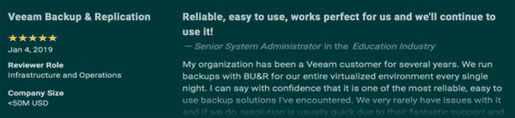
Veeam은 신뢰할 수 있습니다!
375,000명 이상의 고객들은 거짓말을 할 수 없습니다!
Veeam의 신뢰도는 탁월합니다.
Veeam의 NPS(고객 만족도) 점수는 75점으로 업계 평균 보다 3.5배 더 높습니다.
91%가 소프트웨어 공급업체로써 Veeam을 만족합니다.
91%가 Veeam 솔루션을 친구와 동료에게 추천합니다.
91%가 현재 계약이 완료되면 갱신하려고 계획합니다.
90%가 사용 중인 Veeam 제품이 제공하는 특징과 기능에 만족합니다.
이식 가능한 데이터 형식
검증된 복구
강력한 지원
분석 기능 내장
https://www.gartner.com/reviews/market/data-center-backup-and-recovery-solutions/vendor/veeam
Notes:
손쉽게 가상화 및 클라우드로 이식 가능한 데이터 형식으로 백업을 수행합니다.
백업 시에도 데이터 무결성을 유지하기 위해 검증 작업을 수행하며, 복구 시에도 수분 이내에 데이터 검증하는 기능을 제공합니다.
천명 이상의 개발자 및 기술 지원 엔지니어를 통해 빠르게 문제를 해결합니다.
고객이 가지고 있는 데이터에 대한 다양한 분석 기능을 제공합니다.

Slide 26







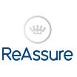






























글로벌 고객사
전세계 2,000 대기업 및 Fortune 500 대기업 중 76%가 빔 소프트웨어를 사용하고 있습니다¹.
https://www.veeam.com/news/veeam-set-on-path-to-be-a-billion-dollar-software-company.html
Notes:
손쉽게 가상화 및 클라우드로 이식 가능한 데이터 형식으로 백업을 수행합니다.
백업 시에도 데이터 무결성을 유지하기 위해 검증 작업을 수행하며, 복구 시에도 수분 이내에 데이터 검증하는 기능을 제공합니다.
천명 이상의 개발자 및 기술 지원 엔지니어를 통해 빠르게 문제를 해결합니다.
고객이 가지고 있는 데이터에 대한 다양한 분석 기능을 제공합니다.

Slide 27

























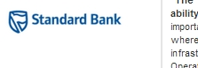
























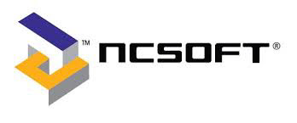





































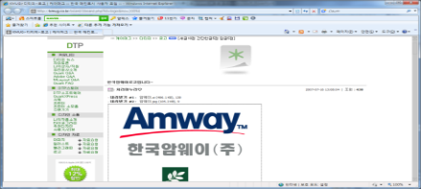















국내 고객사
국내 300곳 이상의 공공, 제조, 금융 등 다양한 산업군의 고객사에서 검증된 솔루션입니다.
금융, 통신, 하이테크
제조,유통,제약
공공
교육, 병원
Notes:
손쉽게 가상화 및 클라우드로 이식 가능한 데이터 형식으로 백업을 수행합니다.
백업 시에도 데이터 무결성을 유지하기 위해 검증 작업을 수행하며, 복구 시에도 수분 이내에 데이터 검증하는 기능을 제공합니다.
천명 이상의 개발자 및 기술 지원 엔지니어를 통해 빠르게 문제를 해결합니다.
고객이 가지고 있는 데이터에 대한 다양한 분석 기능을 제공합니다.

Slide 28
제품 소개 요약
Notes:
#MASTER DECK INFO: <Information about this slide>
#VERSION: 2019/08/09
#EDITS: Changed Icon

Slide 29




클라우드, 가상화, 물리서버를 위한 단일 플랫폼
가상환경
물리환경
SaaS
클라우드
모니터링 및 분석
통합 서비스
백업 및 복제
DataLabs
범용 스토리지 APIs
Notes:
Our focus has remained unchanged. Backup is at the core of what we do and we extend this with
Visibility across Physical, Virtual, Cloud and SaaS
Orchestration of availability, agility, and acceleration across infrastructures and workloads
Monitoring and intelligent analysis of data and the systems utilizing it.
Integrations and interfaces across a large ecosystem of partners.

Slide 30
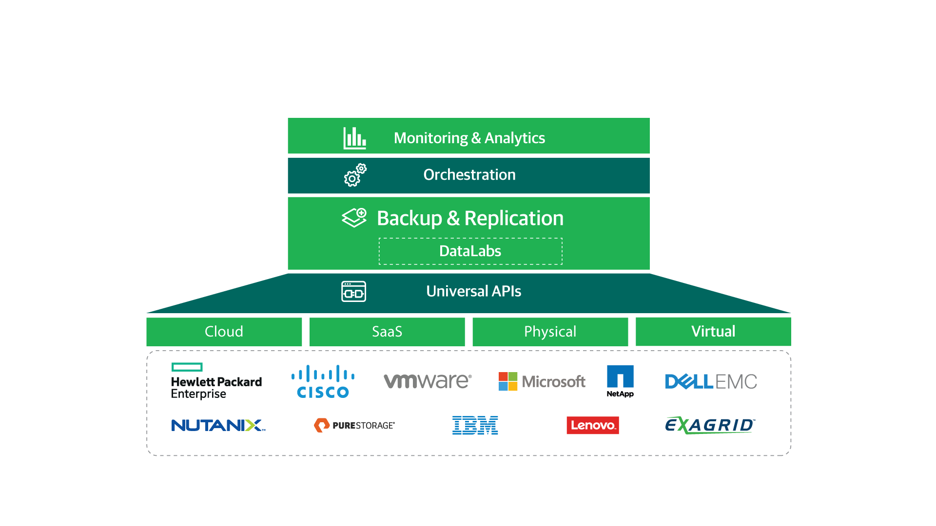
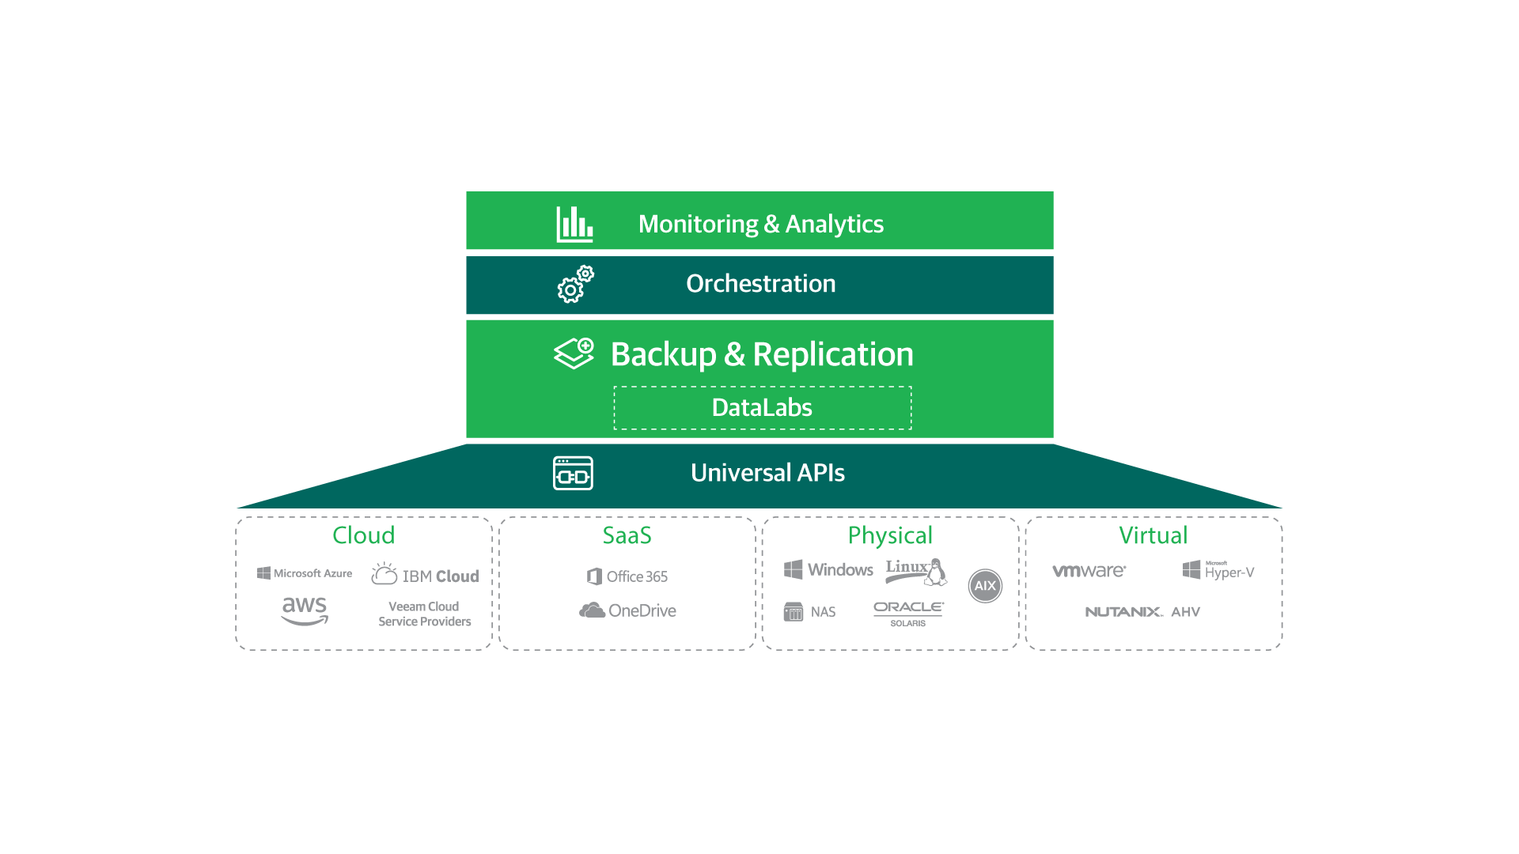



















클라우드, 가상화, 물리서버를 위한 단일 플랫폼
가상환경
물리환경
SaaS
클라우드
모니터링 및 분석
통합 서비스
백업 및 복제
DataLabs
Backup & Replication
범용 스토리지 APIs
Object Storage
Notes:
The Veeam Availability Platform is the complete solution to help our customers evolve the way they manage data from policy-based to behavior-based to make it smarter and self-governing, and to ensure it’s available across any application and any cloud infrastructure. It helps customers on the journey to, not only improving and modernizing their availability practice but to achieving improved data management to support better business outcomes.

Slide 31





Veeam Cloud Data Management 플랫폼
백업 및 복구
언제 어디서나 무엇이든 복구
클라
우드
SaaS
가상 환경
물리 환경
클라우드 이동성
모든 클라우드의 워크로드 보호, 복원 및 마이그레이션
모니터링 및 분석
통합 서비스
모니터링 및 분석
완전한 가시성 및 개선을 위한 인텔리전스 내장
백업 및 복제
통합 서비스 및 자동화
데이터를 재사용하여 더 높은 비즈니스 가치 실현
DataLabs
범용 스토리지 APIs
관리 및 규정 준수
보안, 규정 준수 및 개인 정보 보호 보장
완벽한 데이터 관리 및 보호를 구현하고
데이터를 재사용하여 데이터 센터와 클라우드 전체에 혁신 적용
Notes:
# 1 백업 솔루션을 기반으로 하는 Veeam의 클라우드 데이터 관리 플랫폼은 핵심 백업 및 복구 기능을 자동화하여 클라우드, 가상 및 물리적 환경에서 지능적인 데이터 오케스트레이션, 거버넌스 및 보안을 강화를 가능하게 하여 비즈니스 민첩성을 가속화하도록 설계되었습니다
Veeam Cloud Data Management Platform은 백업 및 복구를 단순화하고 IT 조직이 손쉽게 데이터를 관리하고, 활용하는 방식을 혁신하는 데 필요한 기반을 제공합니다. 다음을 포함하여 오늘날의 데이터 중심 환경에 필요한 핵심 기능을 제공합니다.
백업 및 복구 :
어플리케이션 자동 인식 기능을 갖춘 사용하기 쉽고 안정적인 소프트웨어 정의 솔루션으로 모든 중요 자산의 세밀하고 검증된 백업 및 복구를 보장합니다. 고객은 항상 시스템 장애, 정전, 사이버 공격 또는 기타 IT 위기로부터 신속하게 복구 할 수 있습니다.
클라우드 이동성 :
스케일 클라우드 스토리지 옵션을 사용하여 데이터를 최상의 상태로 저장 및 보관하는 방법에 대한 직관적인 지침을 비롯하여 모든 클라우드 또는 플랫폼에서 워크로드를 보호, 복원 및 마이그레이션합니다.
모니터링 및 분석 :
AI 기반 모니터링 및 진단을 사용하여 중요한 백업 및 DR 프로세스에 대한 예기치 않은 문제를 모니터링, 진단 및 치료합니다.
자동화 :
잘 관리된 데이터를 활용하여 비즈니스 가치를 높이십시오. BCDR 작업을 테스트하고 조정하여 모든 이벤트에서 복구 할 수 있습니다. 마이그레이션 및 DevOps 기능을 통합하여 데이터 재사용을 통해 모든 플랫폼에서 앱의 개발 및 배포를 가속화 할 수 있습니다.
거버넌스 및 규정 준수 :
프로덕션 시스템 또는 비용 증가에 영향을 주지 않으면서 배포하기 전에 응용 프로그램 보안, 규정 준수 및 개인 정보 요구 사항을 확인하십시오.

Slide 32
단일 플랫폼 기반 제공 기능 요약
가상 환경
물리
환경
SaaS
클라 우드
모니터링 및 분석
Veeam ONE
Veeam Backup & Replication
+
Veeam ONE
= Veeam Availability Suite
통합 서비스
Veeam Availability Orchestrator
백업 및 복제
Veeam Backup for Microsoft Office 365
DataLabs
Veeam Backup & Replication
Universal Storage APIs
Notes:
Veeam launched its first release of Veeam Backup & Replication, a powerful and easy-to-use backup application that revolutionized virtual server backup. Within a few years, and with industry-leading innovations introduced in each release, Veeam Backup & Replication became the leader in the industry.
Adding the infrastructure monitoring capabilities of Veeam ONE brings complete visibility for your backup infra across your entire IT environment. The resulting combination of Veeam Backup & Replication and Veeam ONE comprise Veeam Availability Suite – Veeam’s leading product offering.
A part of the Veeam Availability Platform, Veeam Backup & Replication provides backup, recovery and replication services, working with cloud, virtual and physical environments. Veeam Backup & Replication also delivers Veeam DataLabs to extend Veeam’s ability to cover use cases in DevOps, DevTest, security, and compliance.
Recent releases of Veeam Availability Suite added the ability to centrally manage physical server and cloud-based workloads using Veeam Agents and expanded to support object storage for infinite scale, the next release delivers deeper support for file shares, object storage enhancements, ransomware protection, and advanced APIs. Veeam ushers in a new generation of data protection capabilities that increase data availability, portability, and extensibility with NEW Veeam Availability Suite v10.

Slide 33

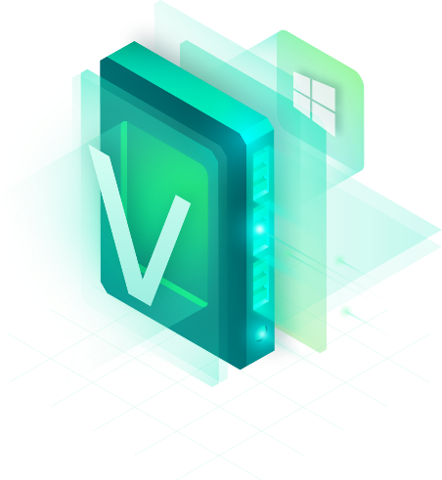

모든 워크로드 데이터 보호
Veeam Availability Suite
Veeam Backup & Replication
Veeam ONE
Veeam Agent
for Microsoft Windows
Veeam Agent
for Linux
가상환경
모니터링 및 리포팅
물리서버 및 워크스테이션
클라우드 VMs
클라우드
Notes:
#MASTER DECK INFO: <Information about this slide>
#VERSION: 2019/08/09
#EDITS: Moved this slide from VBR to VAS overview and updated logo’s and color scheme.

Slide 34




데이터 손실 완화
운영 스토리지 통합
Veeam의 운영 스토리지 통합 기능으로 고객의 운영 환경에 미치는 영향을 최소화합니다.
무한확장(Scale-out) 백업 저장소
백업 스토리지 하드웨어 비용을 줄이고 스토리지 성능 최적화 및 가용성을 향상시킵니다.
스토리지 사용량을 줄이면서 백업 성능을 높이고 고객의 데이터에 대한 무결성을 보장하는 백업을 지속적으로 수행합니다.
어플리케이션 자동 인식 백업
SQL Server, Oracle, SAP HANA, Active Directory, SharePoint 및 Exchange를 포함한 모든 엔터프라이즈 어플리케이션을 위해 별도 에이전트 없이 백업 시 자동 인식 처리 지원을 제공합니다.
백업 및 복제 데이터 검증
백업 시간에 영향 없이 샌드박스 테스트 환경을 지속적으로 자동 생성 모든 백업 및 복제 데이터 복구 가능성을 자동 확인하십시오.
Notes:
#MASTER DECK INFO: <Information about this slide>
#VERSION: 2019/07/31
#EDITS: <What’s changed>

Slide 35



가용성 극대화 계획되지 않은 운영 서비스 중지 시간을 최대한 줄이고 백업 데이터로 손쉽고 빠르게 서비스 즉시 재개 및 복구를 수행합니다.
VM 즉시 복구(Instant VM Recovery)
백업 파일에서 VM으로 수분 이내 복원하여 서비스를 신속하게 복구합니다.
Veeam 탐색기
미션 크리티컬 비즈니스 애플리케이션을 위한 개별 애플리케이션 항목 손쉽게 탐색, 발견 및 복원
개별 파일 단위 즉시 복구
사전 작업 없이 이미지 기반 백업에서 직접 게스트 OS 파일 및 폴더를 손쉽게 복구
Azure, AWS으로 직접 복구
필요 시 퍼블릭 클라우드를 복구 사이트로 설정하여 백업 데이터에서 Azure VM 및 AWS EC2로 신속하게 복구
Notes:
#MASTER DECK INFO: <Information about this slide>
#VERSION: 2019/07/31
#EDITS: <What’s changed>

Slide 36




중앙 집중식 관리
위치에 상관 없이 단일 콘솔을 통해 가상 및 에이전트 기반 백업 및 복구 작업을 손쉽게 관리합니다.
에이전트 모니터링 및 경고
관리
간소화 사전 운영 및 비즈니스 성과 보장을 위한 관리 복잡성 제거 및 가시성 향상에 기여합니다.
모든 백업 관리 복잡성을 줄이고 사전 예방적 모니터링 및 보고 기능으로 가상화 및 백업 환경을 관리하는 시간을 절약합니다.
백업 준수 보고
새로운 데이터 관리 및 컴플라이언스 보고로 위험 완화
비즈니스 및 기술 관점 GUI
요구 사항 및 우선 순위를 기반으로 비즈니스 또는 기술 관점에서 제시된 대시보드 및 리포팅을 통해 전체 가상 인프라에 대한 심층적인 통찰력 확보
Notes:
#MASTER DECK INFO: <Information about this slide>
#VERSION: 2019/07/31
#EDITS: <What’s changed>

Slide 37


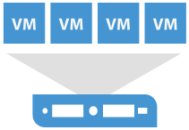


가상환경 기능 요약
가상화 환경에서 에이전트리스 기반의 모든 백업 및 복구를 제공하며, 수분 이내에 즉시 VM 서비스 재개 및 VM/디스크/파일/DB 단위의 세분화된 복구를 통해 업무 연속성을 보장
전 과정 에이전트리스 방식!
빔 백업
마스터 서버
서비스 재개
Failback
Failover
Near CDP
환경: | VMware, Hyper-V
기능: | VM 전체 이미지 복구
방식: | 에이전트리스
장점: | 장애시 가장 최근의 VM 복구
경쟁사와의 비교:
V사 가능 E사 가능 C사 가능
환경: | VMware, Hyper-V
기능: | VM으로 파일복구
방식: | 에이전트리스
장점: | 1-2분의 짧은 RTO
경쟁사와의 비교:
V사 불가 E사 불가 C사 불가
환경: | VMware, Hyper-V
기능: | Oracle, MSSQL 시점복구 및 MSSQL 테이블 복구
방식: | 에이전트리스
소요시간: | 최소 1-2분
경쟁사와의 비교:
V사 불가 E사 불가 C사 불가
환경: | VMware, Hyper-V
기능: | 장애 시 백업본으로 즉시 서비스
방식: | 에이전트리스
소요시간: | 최소 1-2분
경쟁사와의 비교:
V사 불가 E사 불가 C사 불가
환경: | VMware, Hyper-V
기능: | VM 실시간 복제
방식: | 에이전트리스
소요시간: | 최소 15분
경쟁사와의 비교:
V사 불가 E사 불가 C사 불가
환경: | VMware, Hyper-V
기능: | 가상환경 최적화 모니터링 및 리포팅
방식: | 에이전트리스
소요시간: | 최소 1-2분
경쟁사와의 비교:
V사 불가 E사 불가 C사 불가

Slide 38





물리환경 기능 요약
윈도우와 리눅스 물리환경에서의 OS와 DB(오라클 RMAN, SAP Hana)에 대한 블록 기반 이미지 백업을 통합 지원하며 장애 시 백업본으로 즉시 서비스 재개하여 복구 시간을 15분 이내로 최소화
빔 백업
마스터 서버
서비스 재개
클라우드
DR 서비스
OS BMR
복구
환경: | 물리환경
기능: | DB, File 단위 복구
방식: | 에이전트
장점: | 필요한 부분만 복구하여 다운타임 단축
경쟁사와의 비교:
다른 V사 N제품 가능 E사 가능 C사 가능
환경: | 물리환경
기능: | OS BMR 복구
방식: | 에이전트
장점: | 랜섬웨어/장애시 OS 재설치 불필요
경쟁사와의 비교:
다른 V사 N제품 불가 E사 불가 C사 불가
환경: | 물리환경
기능: | 장애시 백업본으로 즉시 서비스
방식: | 에이전트
장점: | 장애시 1-2분내로 서비스 재개
경쟁사와의 비교:
다른 V사 N제품 불가 E사 불가 C사 불가
환경: | 물리환경
기능: | 마이그레이션 자동화 (P2V, P2C, V2P, C2P)
방식: | 에이전트
장점: | 비용과 시간 인재 가능성 제거
경쟁사와의 비교:
다른 V사 N제품 불가 E사 불가 C사 불가
환경: | 물리환경
기능: | 장애 시 백업본으로 클라우드 복구 수행
방식: | 에이전트
장점: | 장애 시 클라우드 에서 즉시 복구
경쟁사와의 비교:
다른 V사 N제품 불가 E사 불가 C사 불가
환경: | NAS 공유폴더
기능: | NAS 백업
방식: | 에이전트리스
장점: | 2-10배 향상 초고속 대용량 백업
경쟁사와의 비교:
다른 V사 N제품 약함 E사 약함 C사 약함

Slide 39



Veeam Cloud Data Management 요약
조직 전반의 백업, 복제 및 통합 서비스
지능형 데이터 관리를 주도하는 검증된 방법
인텔리전스 기반의 모니터링, 알림 및 개선
비즈니스 가속화를 위한 향상된 데이터 활용
독점 “종속”이 없음 — 모든 주요 하드웨어 공급업체 및 클라우드와 연동
단일 플랫폼으로 클라우드, 물리환경 및 가상 환경에서 데이터를 보호

Slide 40
감사합니다.

